Slide 1
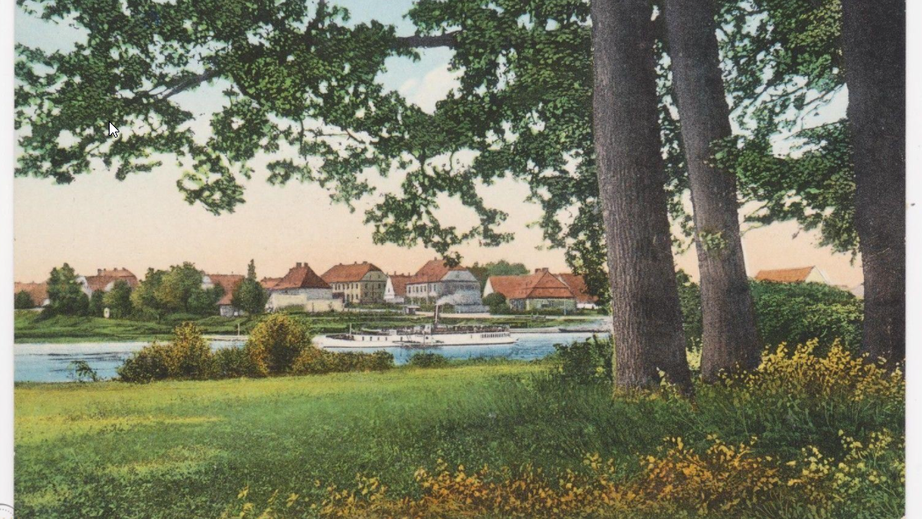
POLSKIE POCZĄTKI W NIEMIECKICH MALCZYCACH

Slide 2
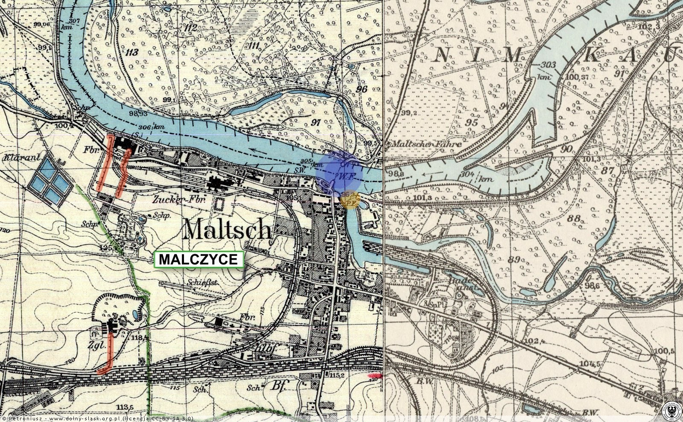
W okresie 20-sto lecia międzywojennego Malczyce znajdowały się na terenie Rzeszy Niemieckiej

Slide 3
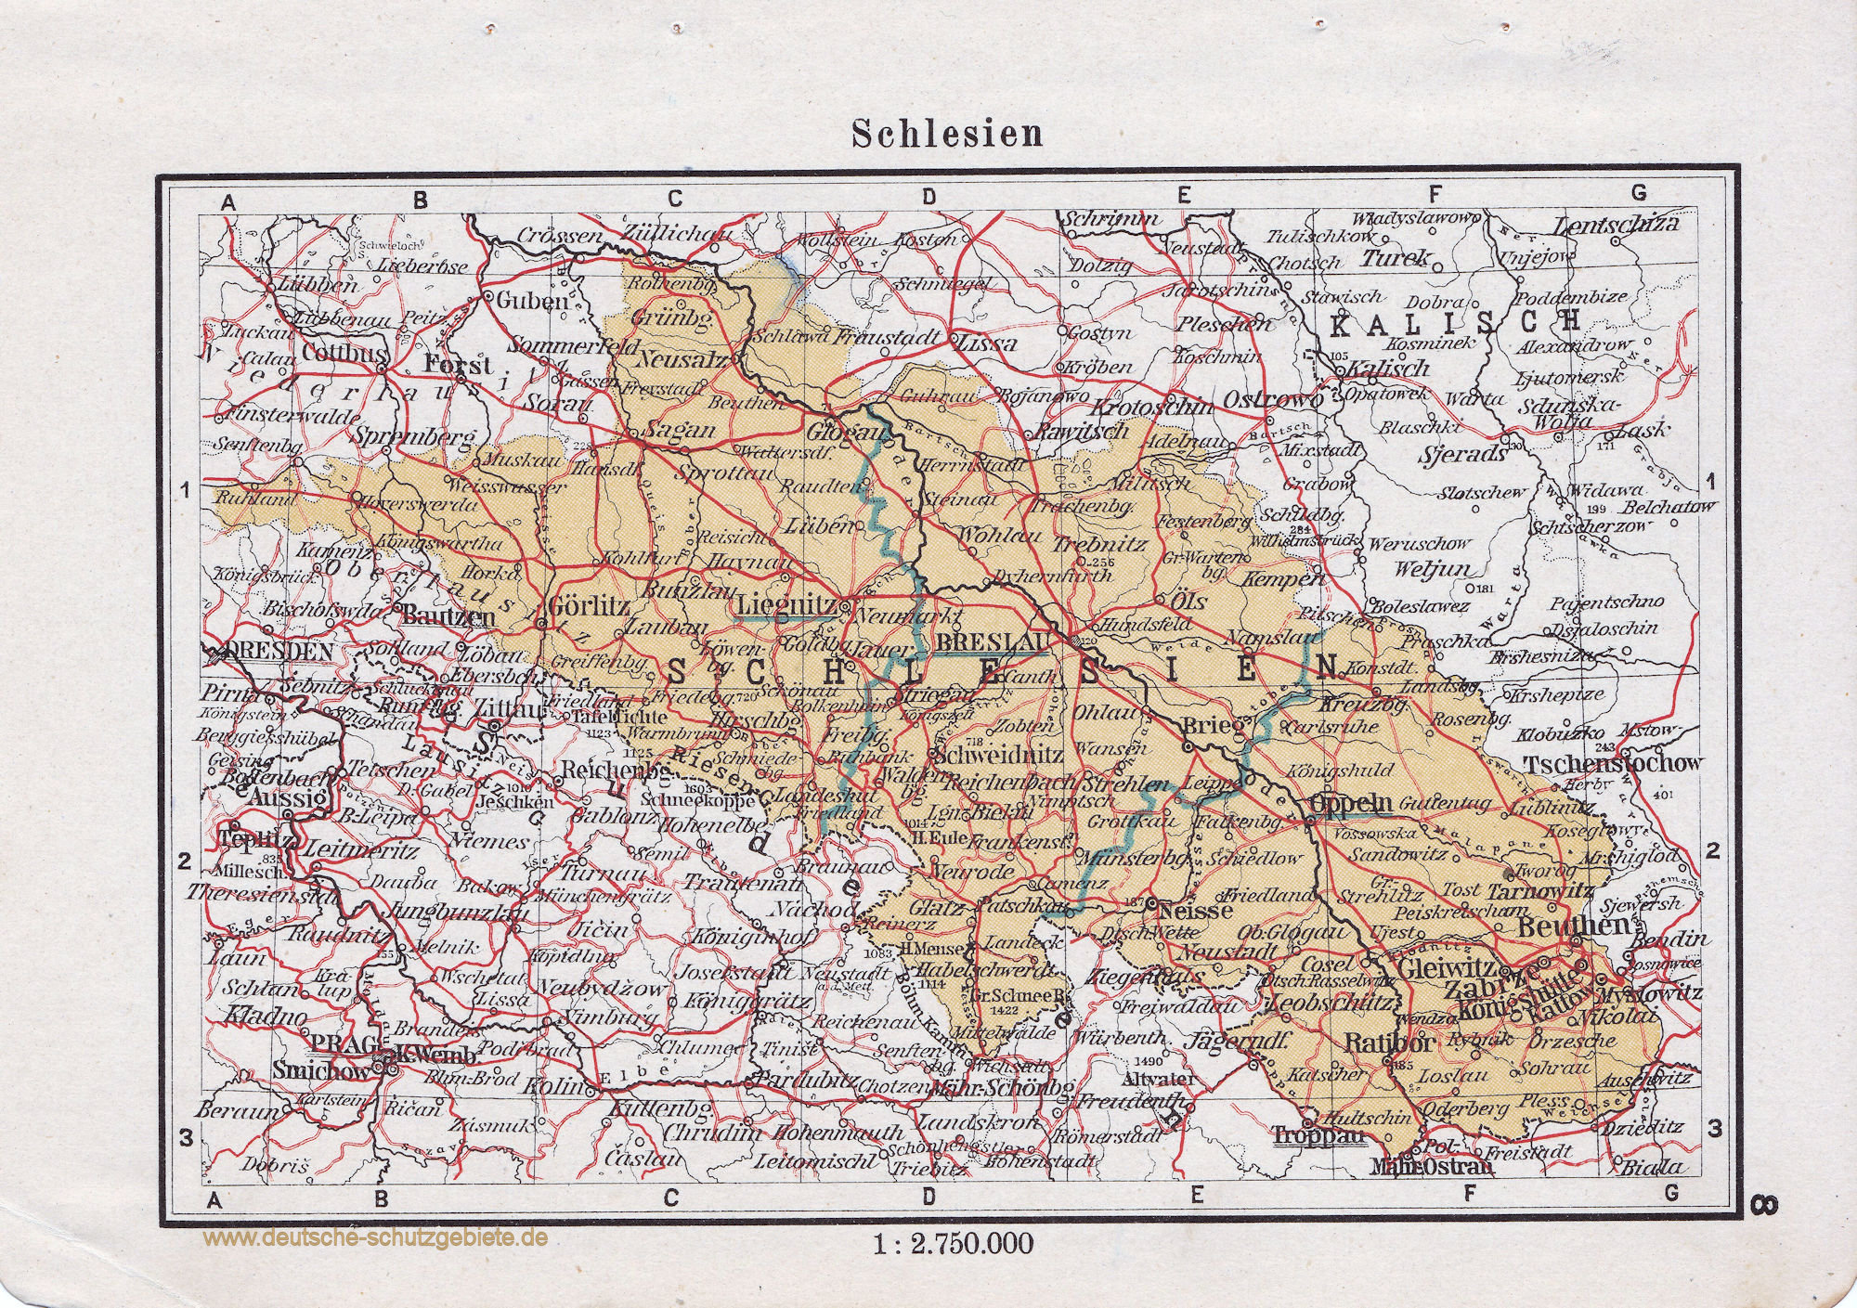
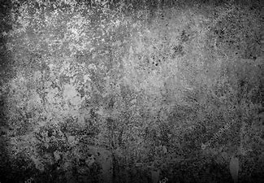

Slide 4
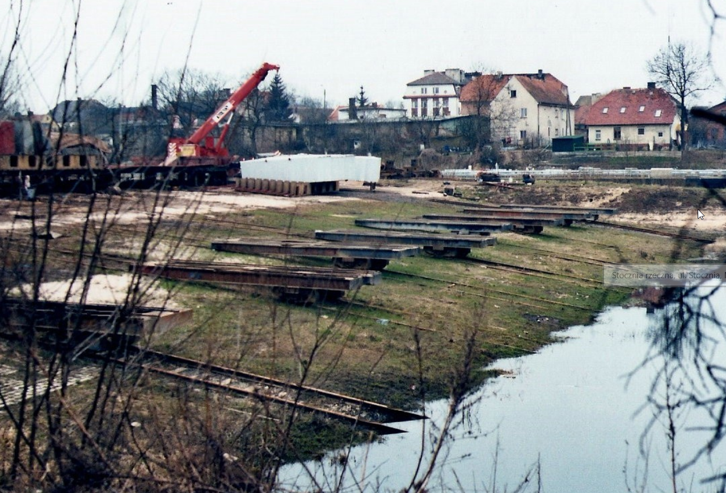
Na początku XX w., w 1905 r. do Malczyc sprowadził się Polak - Józefą Józef Antoszewski wraz z małżonką , mistrz stoczniowy z Torunia. Początkowo Antoszewski naprawiał barki przy nabrzeżu Odry u ujścia Średzkiej Wody od strony wschodzniej. W 1919 roku kupił 2-hektarową działkę nad Średzką Wodą, po drugiej stronie kanału portowego, i wzniósł na niej, oprócz swojego domu, pierwszą malczycką stocznię. Dzięki lokalizacji na środkowej Odrze w przedwojennych Malczycach działały port przeładunkowy i aż cztery stocznie. Trzy z nich nie przetrwały wojny, a sam port podupadł razem z żeglugą śródlądową. Do dziś zachowała się jedynie Remontowa Stocznia Rzeczna, zwana obecnie Malbo

Slide 5
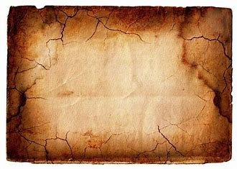
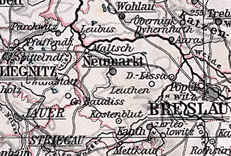

Slide 7
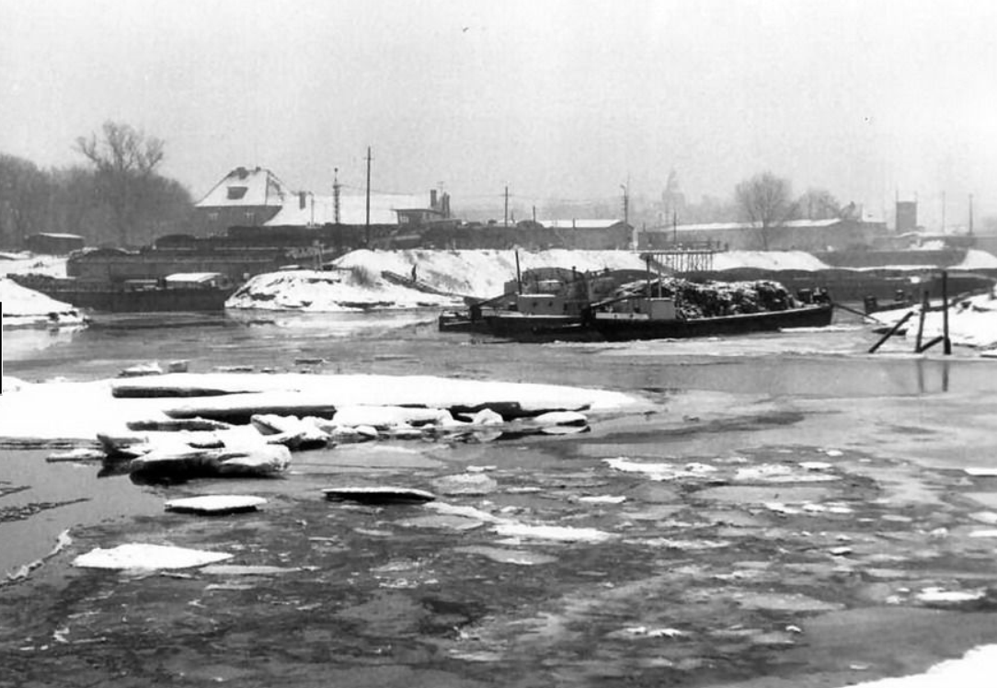

Slide 9
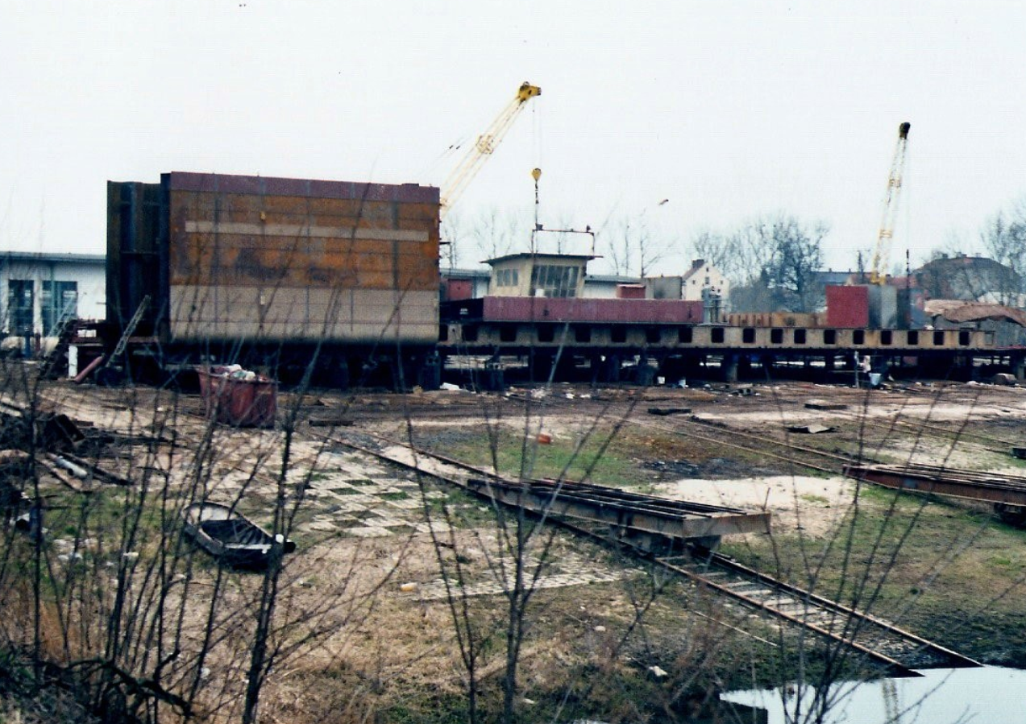

Slide 10
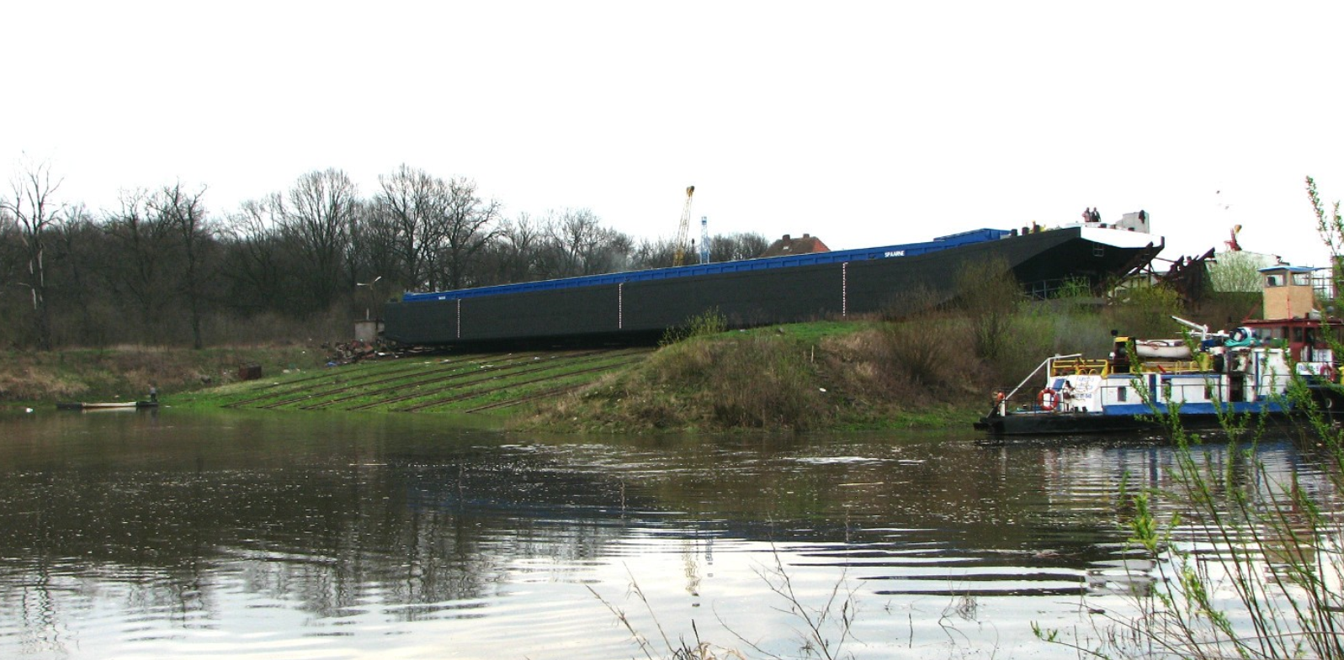

Slide 11
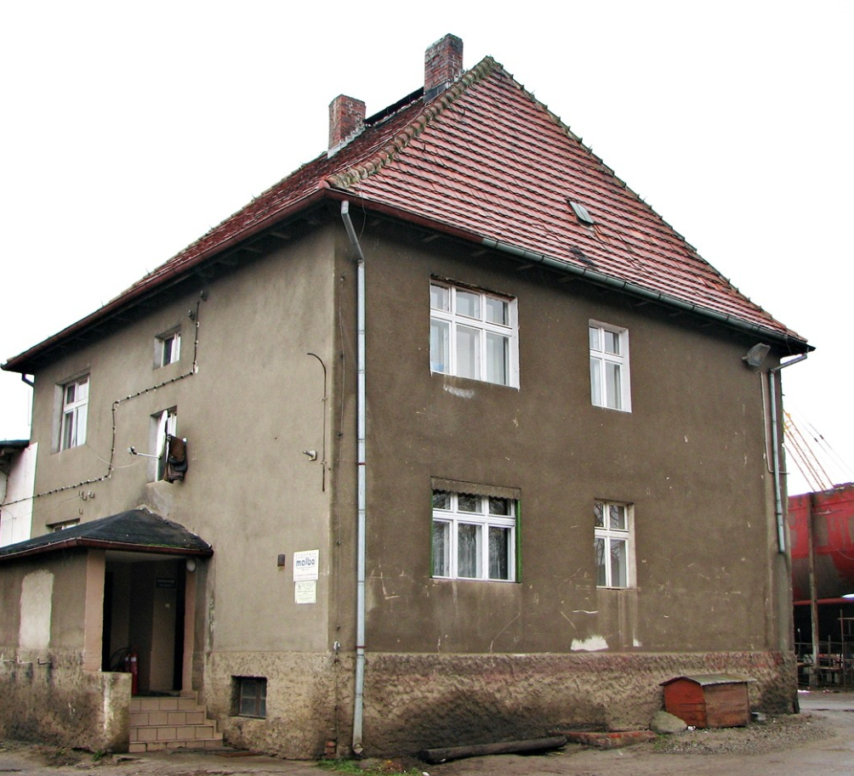
Stowarzyszenie Sympatyków Malczyc i okolic prowadzi Izbę Muzealną, która dokumentuje dzieje Ziemi Malczyckiej. W 2005 roku wójt Gminy Malczyce i prezes stoczni "Malbo" wyrazili zgodę na jej lokalizację w budynku przy ulicy Stocznia 6, należącym do gminy a dzierżawionym przez zakład. Do dyspozycji Stowarzyszenia przekazano dwa pomieszczenia i część korytarza na piętrze. Izba Muzealna zajmuje powierzchnię około 45 metrów kwadratowych w miejscu gdzie do niedawna znajdowało się mieszkanie prywatne rodziny Antoszewskich, założycieli i byłych właścicieli stoczni. Ostatni potomek tej pochodzącej z Torunia polskiej rodziny, Joachim zmarł w 1999roku, pozostawiając po sobie cenne z historycznego punktu widzenia przedmioty codziennego użytku oraz dokumenty rodzinne i dotyczące stoczni.

Slide 12
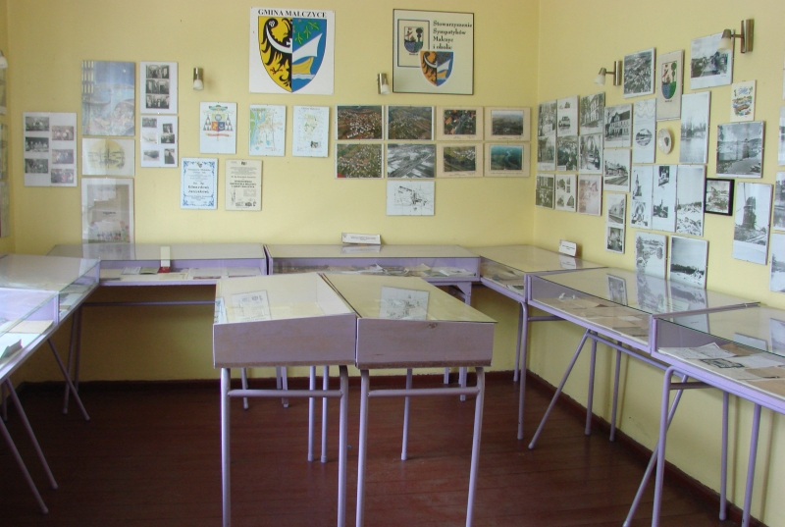
W trzech pomieszczeniach różnych tematycznie udostępniono zwiedzającym wiele ciekawych eksponatów związanych sprzed i powojenną historią Malczyc. Fauna i Flora… Ekspozycja flory i fauny Doliny Środowej Odry znajduje się w korytarzu izby. Prezentuje ponad 30 fotografii. Wśród flory widzimy chronione: linię złotogłów, kosaćce syberyjskie czy kotewkę orzecha wodnego. faunę reprezentują m.in.: kania ruda, orzeł bielik, czapla siwa, bóbr. W gablotach znajdujemy materiały informacyjne dotyczące ekologii i krajoznawstwa. Sala Wystawowa… W sali wystawowej znajduje się 10 gablot tematycznych oraz część oryginalnego sprzętu gospodarstwa domowego przedwojennych właścicieli. Oryginalne przedwojenne meble, zegar, porcelana, okrągły stół oraz alabastrowy żyrandol. W gablotach możemy zobaczyć dokumenty związane z rodziną Antoszewskich, z historią Kościoła Katolickiego, przemysłu oraz kącik poświęcony rzece Odrze z licznymi mapami. Prezentowana jest tu również historia powojennej oświaty i sportu w Malczycach. Na ścianach możemy natomiast podziwiać około 20 fotografii pokazujących przedwojenne Malczyce.

Slide 13
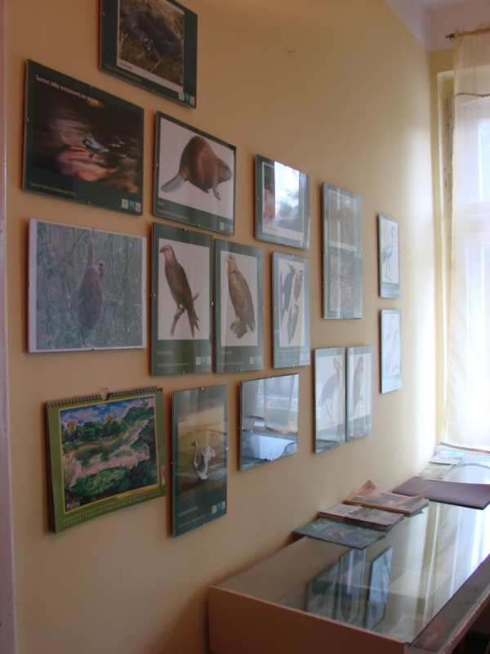

Slide 15
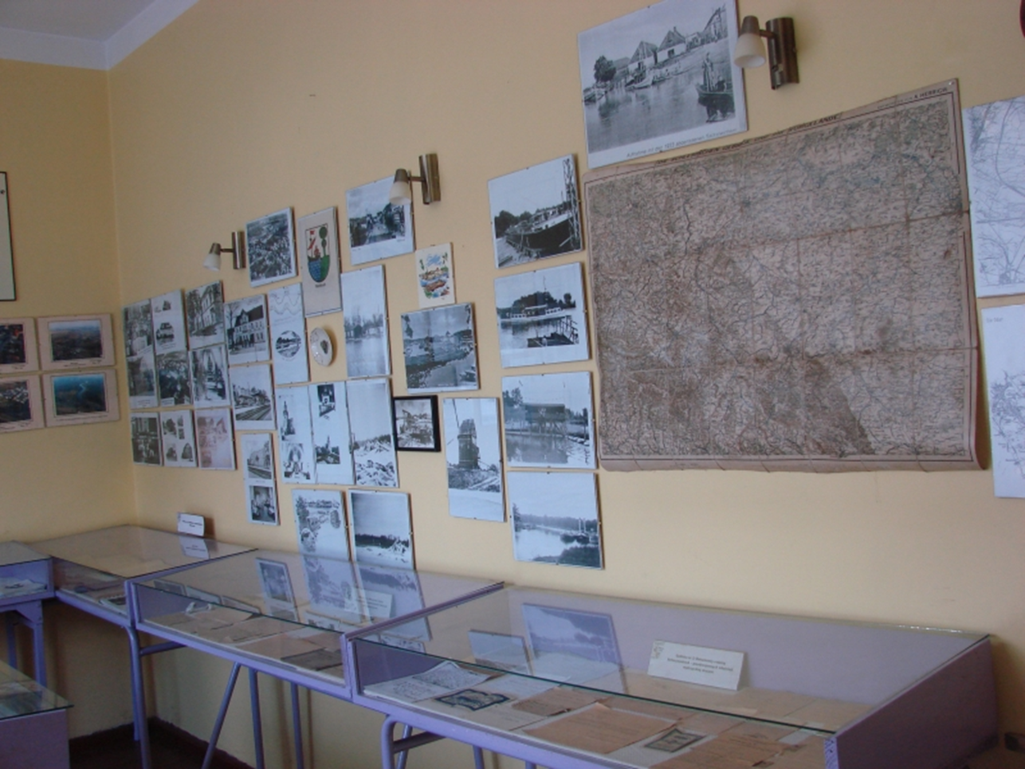

Slide 17
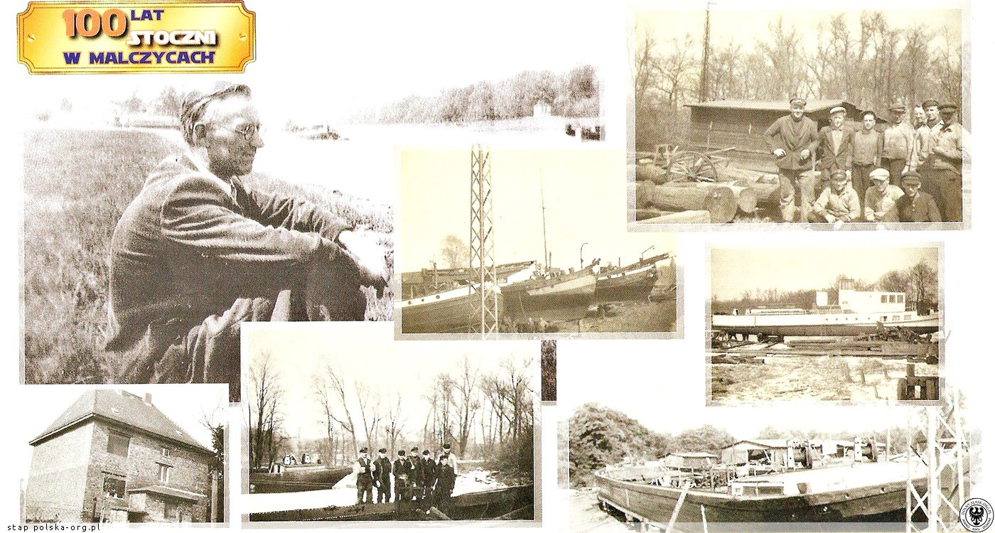

Slide 18
Źródła: https://pl.wikipedia.org/ https://polska-org.pl/ https://www.worthpoint.com/worthopedia/maltsch-oder-germany-malczyce-poland-1799691398 http://www.sympatycymalczyc.org.pl/754/ http://www.archiwum.wyborcza.pl/archiwum/tag/%C5%9Brodkowej+odry http://www.szlakodry.pl/ http://www.malczyce.wroc.pl/project/turysta-izba-muzealna/

Slide 19
Maja Głowacka
7c

